Slide 1
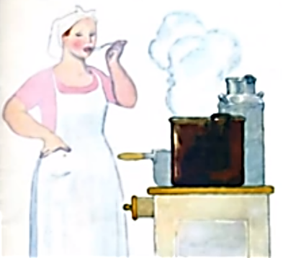
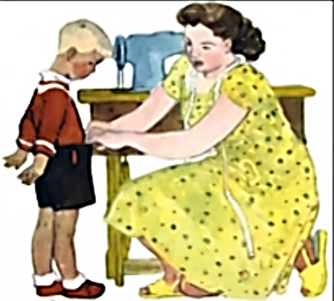
Летчик водит самолеты
- Это очень хорошо.
Повар делает компоты
- Это тоже хорошо.

Slide 2
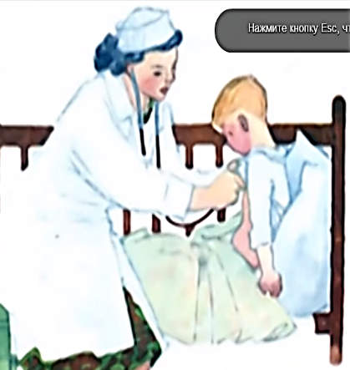
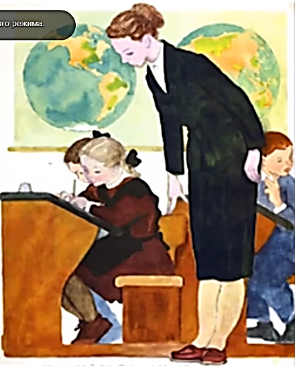
Доктор лечит нас от кори
Есть учительница в школе

Slide 3
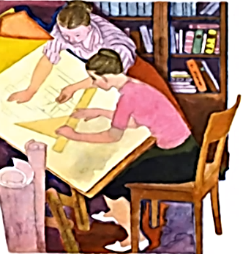
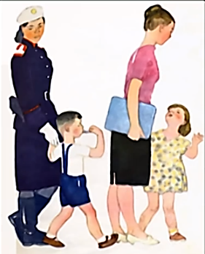
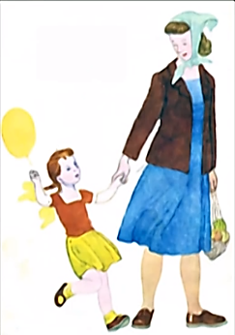
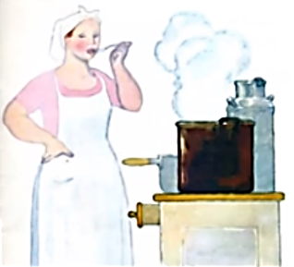
Мамы разные нужны.
Мамы всякие важны.

Slide 4
Спасибо за внимание!
Презентацию подготовила воспитатель МКДОУ детский сад Березка» Тюрбеева И.П.

